Slide 1


TRƯỜNG TIỂU HỌC TÂN VIÊN
CHÀO MỪNG QUÝ THẦY CÔ
VỀ DỰ GIỜ THĂM LỚP
Môn Toán - Lớp 3B
THỰC HÀNH VẼ GÓC VUÔNG, VẼ ĐƯỜNG TRÒN, HÌNH VUÔNG, HÌNH CHỮ NHẬT VÀ VẼ TRANG TRÍ
Giáo viên: Đỗ Thị Hoài Phương

Slide 2
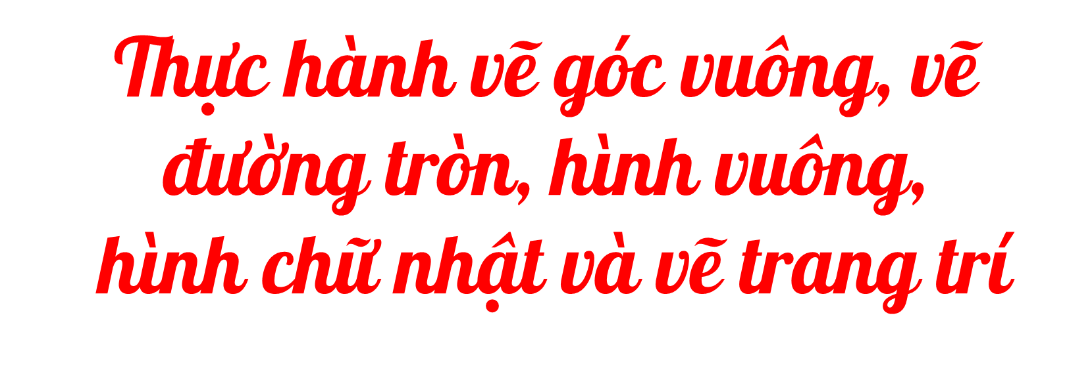


Bài 20

Slide 3
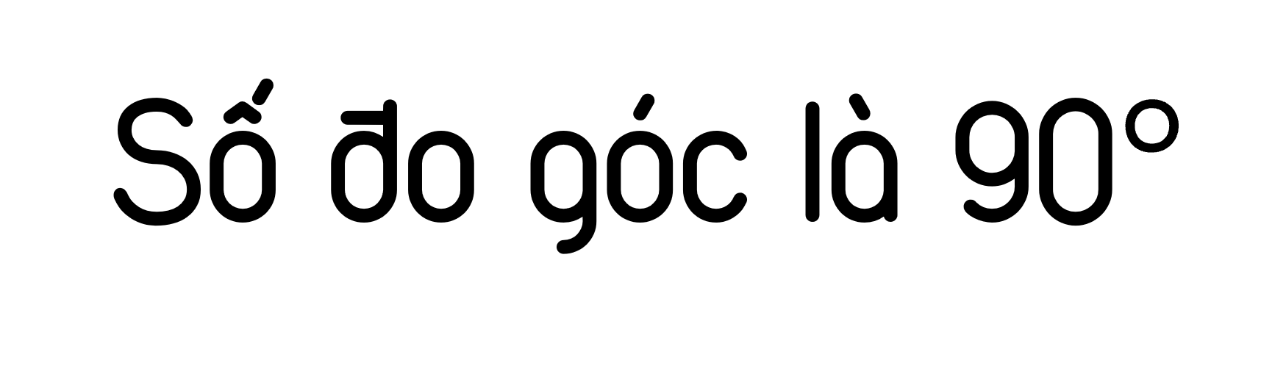

Bài 1
a. Vẽ góc vuông đỉnh A cạnh AB, AC
B
Các bước vẽ
Đặt ê ke vào vở hoặc bảng.
Vẽ theo 2 cạnh góc vuông của ê ke.
Đặt thước đè lên dòng kẻ vừa vẽ và nối kéo dài thêm, rồi điền tên đỉnh, tên cạnh
A
C

Slide 4
Bài 1
b. Vẽ đường tròn tâm I
I
Các bước vẽ
Mở com pa, đặt đầu nhọn com pa làm tâm giữ chặt để com pa không di chuyển.
Quay com pa tạo thành hình tròn và đặt tên tâm I.

Slide 5

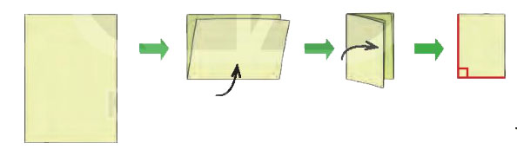

2. Tự làm ê ke giấy: Gấp giấy làm đôi rồi lại gấp đôi (như hình vẽ)
a. Dùng ê ke trong bộ đồ dùng để kiểm tra 2 góc vuông của ê ke giấy vừa gấp đã vuông góc chưa.

Slide 6


Ê ke giấy có thể vận dụng khi nào?
Dùng ê kê giấy vào những khi cần đo mà không có ê ke mang theo

Slide 7
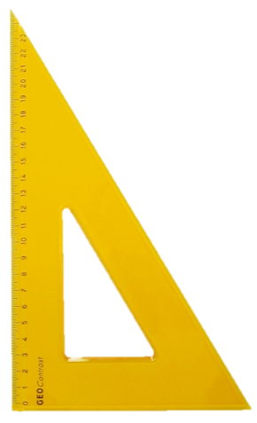
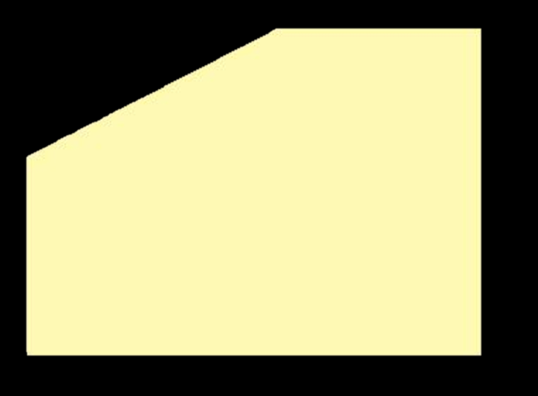
b) Dùng ê ke giấy vừa làm, em hãy tìm xem trong hình bên có mấy góc vuông?

Slide 8
Liên hệ tìm các vật dụng xung quanh có góc vuông từ ê ke giấy
Tìm và dùng ê ke giấy kiểm tra các vật dụng có góc vuông xung quanh như bàn, ghế, bảng, cửa , vở, sách....

Slide 9
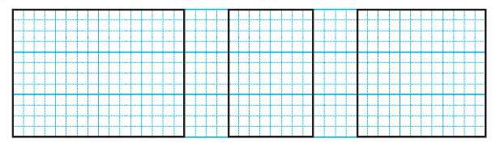
3. Vẽ hình chữ nhật và hình vuông (theo mẫu)
Các bước vẽ
Dùng bút chì đánh dấu vào vở theo hình mẫu
Vẽ hình theo mẫu, chú ý ghì thước chặt để tránh xê dịch đường vẽ không thẳng...

Slide 10
Nhận xét
Hình có đúng mẫu không?
Đường thẳng có đúng đẹp không?
Các góc có vuông không?

